Slide 1

PRESENTED BY DANIEL BINTANG PRATAMA GONI
BELAJAR DATABASE MYSQL
FROM ZERO TO HERO

Slide 2

KENAPA MENGGUNAKAN DATABASE?
Kebanyakan aplikasi yang dibuat digunkanakan untuk menyimpan dan melihat data. Data adalah bagian terkecil yang digunakan sebagai penyusun informasi. Karena fungsi yang sangat penting dari data agar dapat digunakan sebagai sumber informasi yang benar. Maka perlu dibuat sebuah rumah data yang baik dan benar. Rumah data inilah yang disebut dengan DATABASE.

Slide 3
DAFTAR URUTAN PEMBELAJARAN DATABASE
DDL
DML
DCL
Dasar Penggunaan
DDL (Data Definition Language) adalah kelompok pernyataan dalam SQL yang memungkinkan kalian membuat, mengubah, dan menghapus objek database seperti tabel, indeks, tampilan, dan sebagainya.
DML ( Data Manipulation Language) adalah sekumpulan perintah yang digunakan untuk memanipulasi data dalam skema yang dibuat oleh DDL. Ini berkaitan dengan data aktual dan digunakan untuk memasukkan, memperbarui, dan mengambil data dari database.
DCL (Data Control Language) DCL adalah materi yang akan digunakan untuk mempelajari tentang menajemen atau pengelolaan USER dan Hak Akses yang akan menggunakan database MySQL.

Slide 4
DASAR PENGGUNAAN

Slide 5
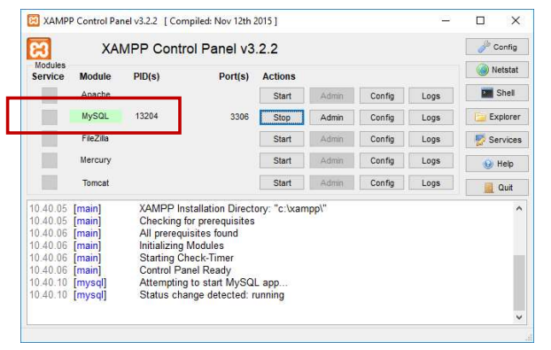
INSTALASI XAMPP
Aplikasi yang digunakan sebagai bahan belajar adalah XAMPP. Download XAMPP di lokasi sebagai berikut: https://www.apachefriends.org/download.html install XAMPP di di drive C atau di D lapto atau komputer anda. Jalankan XAMPP menggunakan XAMPP control. Pastikan service dari MySQL berjalan dengan baik.

Slide 6


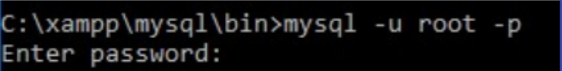


2. Setelah XAMPP berhasil dijalankan maka buka aplikasi Command Prompt di windows dengan cara ketik [cmd] di pencarian start windows 10.
Setelah terbuka jalankan MySQL dengan mengetik :
! Lokasi C atau D sesuai dengan XAMPP yang ada di komputer anda.
3. XAMPP yang ada di presentasi ini diletakan di drive C. Jalankan MySQL dengan mengetik :
! Karena password default atau bawaan XAMPP nya kosong, langsung ketik enter saja.

Slide 7

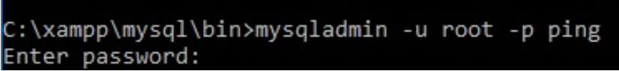

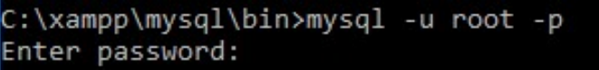
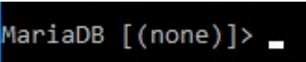
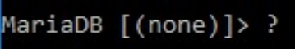
PERINTAH DASAR MYSQL
Untuk keluar dari MySQL gunakan perintah :
Untuk mengecek MySQL berjalan atau tidak, pastikan keluar dari MySQL dulu kemudian gunakan perintah dibawah. Tekan enter jika passwordnya kosong :
Kita bisa mengecek versi MySQL yang digunakan menggunakan perintah dibawah, Pastikan sudah keluar dari MySQL sebelum mengecek versinya.
Untuk melihat bantuan MySQL, anda harus masuk dulu ke MySQL dengan perintah :

Slide 8
DDL
(DATA DEFINITION LANGUAGE)
DATABASES, TABLES, INDEXS

Slide 9

DDL
DATABASES
TABLES
COMMAND
COMMAND
Untuk Menampilkan Database
Untuk Membuat Tabel
> SHOW DATABASES;
> CREATE TABLE nama_tabel
->(nama_kolom TIPE_DATA);
Untuk Membuat Database
> CREATE DATABASE nama_database;
Untuk Menampilkan Tabel
Untuk Menghapus Database
> SHOW TABLES;
> DROP DATABASE nama_database;
Untuk Menampilkan Struktur Tabel
Untuk Mengaktifkan Database
> DESCRIBE TABLES;
> USE nama_database;
Untuk Menambah Kolom Tabel
> ALTER TABLE nama_tabel
->ADD nama_kolom TIPE DATA;
Untuk Merubah Tipe Data Tabel
> ALTER TABLE nama_tabel
->MODIFY nama_kolom TIPE DATA

Slide 10

ANOTHER
TABLE
COMMAND
Untuk Memberi Nilai Default suatu Kolom
> ALTER TABLE nama_tabel ALTER COLUMN nama_kolom
SET DEFAULT ISI_NILAI_DEFAULT;
(! JIKA VARCHAR BERI TANDA PETIK)
Untuk Menghapus suatu Kolom
> ALTER TABLE nama_tabel DROP COLUMN nama_kolom;
Untuk Merubah Nama Kolom
> ALTER TABLE nama_tabel
CHANGE kolom_lama kolom_baru tipe_data;
Untuk Menampilkan detail pembuatan suatu tabel
> SHOW CREATE TABLE nama_tabel;

Slide 11

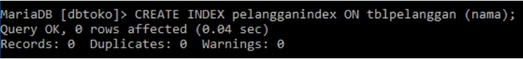
CREATING
INDEX
Index digunakan untuk mempercepat proses pencarian data terutama pada data yang jumlahnya diatas ribuan.
Membuat Index dapat dilakukan dengan perintah :
> CREATE INDEX nama_index ON nama_tabel (kolom);
Contoh :

Slide 12
DML
(DATA MANIPULATION LANGUAGE)
INSERT, DELETE, UPDATE, SELECT, VIEW, TRIGGER, PROCEDURE, & FUNCTION

Slide 13

DML
INSERT
SELECT
COMMAND
COMMAND
Untuk melihat data yang ada di dalam Tabel
Untuk menambahkan suatu data kedalam Tabel
> SELECT * FROM nama_tabel;
> INSERT INTO nama_tabel VALUES (kolom, kolom, semua_kolom);
Melihat sebagian kolom dari suatu Tabel
> SELECT nama_kolom, nama_kolom FROM -> nama_tabel_atau_nama_view;
Insert sebagian kolom
ASC (menampilkan data dalam urutan Naik)
> INSERT INTO nama_tabel (kolom_yang_disebut) VALUES (isi_untuk_semua_kolom_yang_disebut);
> SELECT * FROM nama_tabel_atau_view ORDER BY nama_kolom ASC;
DESC (menampilkan data dalam urutan menurun)
> SELECT * FROM nama_tabel_atau_view ORDER BY nama_kolom DESC;
Untuk mengelompokkan data yang ingin dilihat
SELECT * FROM nama_tabel_atau_view GROUP BY nama_kolom;

Slide 14
UPDATE
DELETE
COMMAND
COMMAND
Untuk Memperbarui sebagian data di dalam Kolom
Untuk Menghapus sebagian baris
> UPDATE nama_tabel
SET nama_kolom = isi_kolom
WHERE nama_kolom = baris_yang_dipilih_untuk_diubah;
> DELETE FROM nama_tabel
-> WHERE baris_yang_akan_dihapus;
Untuk Menghapus semua baris
Untuk Memperbarui data ke semua Kolom
> DELETE FROM nama_tabel;
> UPDATE nama_tabel SET nama_kolom = isi_kolom;

Slide 15

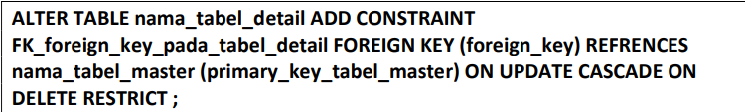
RELATIONAL
INDEPENDENCIES
DATABASE dibuat agar pengaturan data benar sesuai dengan yang diharapkan. Relational Dependencies adalah pengaturan agar tabel yang satu terhubung dengan tabel yang lain. Sehingga data yang masuk ke satu tabel bergantung dari tabel yang lain dalam bentuk BER-URUTAN
Berikut ini adalah rumus untuk membuat relasi :
!ON UPDATE CASCADE : jika kolom primary key pada tabel master maka kolom foreign key pada tabel transaksi akan berubah.
!ON DELETE RESTRICT : Kolom primary key di tabel master TIDAK BISA di hapus jika kolom tersebut masih digunakan pada tabel transaksi.

Slide 16
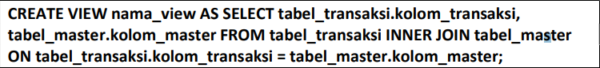
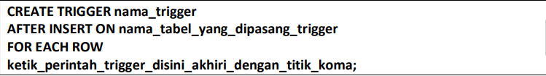
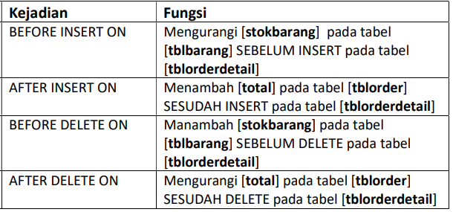
VIEW
TRIGGER
COMMAND
COMMAND
Untuk Membuat View
Untuk Membuat Trigger
Untuk MENAMPILKAN SEMUA VIEW YANG SUDAH DIBUAT
> SHOW FULL TABLES IN nama_database -> WHERE TABLE_TYPE LIKE ‘VIEW’;
Perintah “After Insert on” dapat diganti sesuai dengan kebutuhannya, seperti :
Untuk Melihat isi view
> SELECT * FROM nama_view;
Untuk Mengaktifkan Database
> DROP VIEW nama_view;

Slide 17

PROCEDURE
FUNCTION
COMMAND
COMMAND
Untuk Membuat Procedure
Untuk Membuat Function
> CREATE PROCEDURE nama_procedure(Parameter)
-> Isi_procedure;
> CREATE FUNCTION nama_function (parameter TIPE DATA) RETURNS TIPE DATA RETURN (isi_ function);
Untuk Memanggil Procedure
Untuk Memanggil Function
> CALL nama_procedure;
> SELECT FUNCTION nama_function (parameter);
Untuk Menampilkan semua Function
Untuk Menampilkan semua Procedure
> SHOW FUNCTION STATUS;
> SHOW PROCEDURE STATUS;
Untuk Menghapus Function
Untuk Menghapus Procedure
> DROP FUNCTION nama_function;
> DROP PROCEDURE nama_procedure;

Slide 18
DCL
(DATA CONTROL LANGUAGE)
MANAJEMEN USER DAN HAK AKSES

Slide 19

DATA CONTROL
THINGS?
Pengaturan USER diperlukan agar database yang sudah dibuat dengan susah payah tidak di acak – acak oleh orang yang tidak berhak.
DCL adalah materi yang akan digunakan untuk mempelajari tentang menajemen atau pengelolaan USER dan Hak Akses yang akan menggunakan database MySQL.

Slide 20

DATA CONTROL
COMMANDS
Untuk Menambah User
> CREATE USER ‘nama_user’@’host’;
UNTUK MEMBERIKAN PASSWORD PADA USER
> SET PASSWORD FOR ‘nama_user’@’host’ = PASSWORD (‘password_user’);
Untuk MEMBERIKAN HAK AKSES (PRIVILEGES)
USER KE DATABASE
> GRANT ALL PRIVILEGES ON nama_database.* TO 'nama_user'@'host' IDENTIFIED BY 'password_user';
Untuk Refresh
> FLUSH PRIVILEGES;

Slide 21

PRESENTED BY DANIEL BINTANG PRATAMA GONI
THANK YOU VERY MUCH!
REFERENCED BY DIGITAL BOOK : BELAJAR MYSQL DARI NOL

